Slide 1
TextBrowser
1.
Простой текстовый браузер с использованием PyQt5
и встроенных библиотек языка Python
Презентация и проект подготовлена Филипповом Дмитрием

Slide 2
2.
План защиты
1. Введение
Идея проекта
Используемые библиотеки
Проблемы решаемые данным проектом
2. Описание
Общая структура
Особенности
3. Заключение
Возможности для доработки и развития

Slide 3
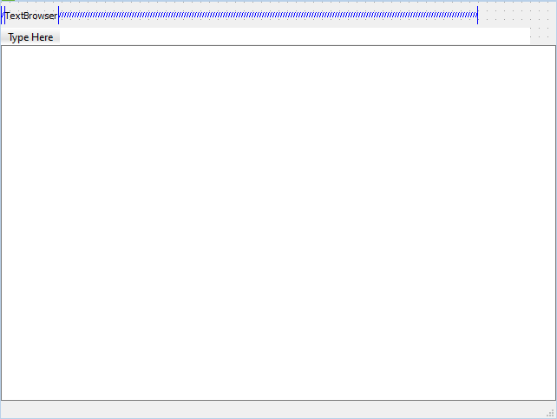
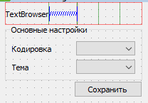
3.
.ui Файл проекта
ui.ui
settings.ui

Slide 5
Предложения по доработке
Добавление меню “Find”
Добавление меню “Goto”

Slide 6
Выводы

